Slide 1
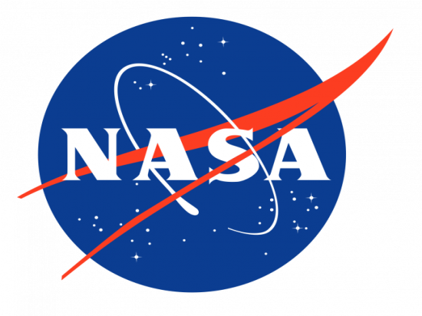
LA N.A.S.A
Sarah Lang-MAHI
06/2023

Slide 2
Sommaire
National Aeronautics and Space Administration
La fabuleuse histoire de la N.A.S.A
L’histoire du logo de la N.A.S.A
Les 10 missions mythiques de la N.A.S.A
Quiz

Slide 3
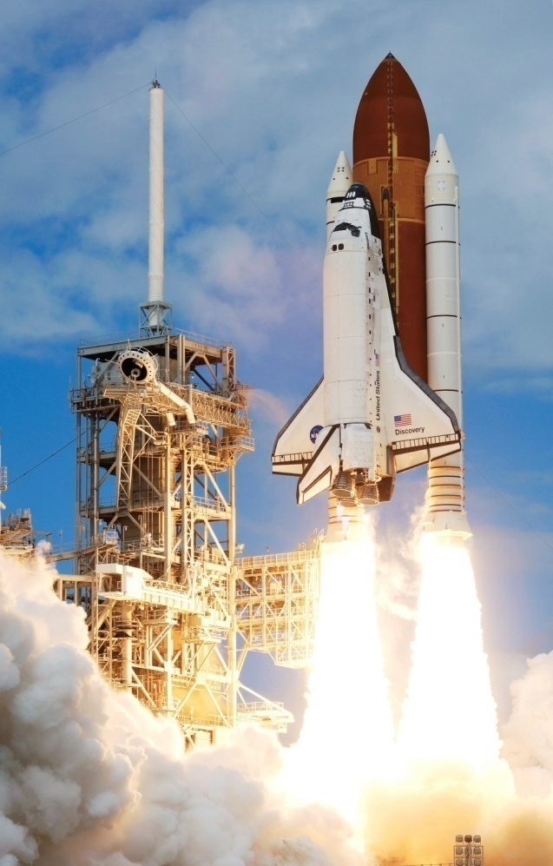
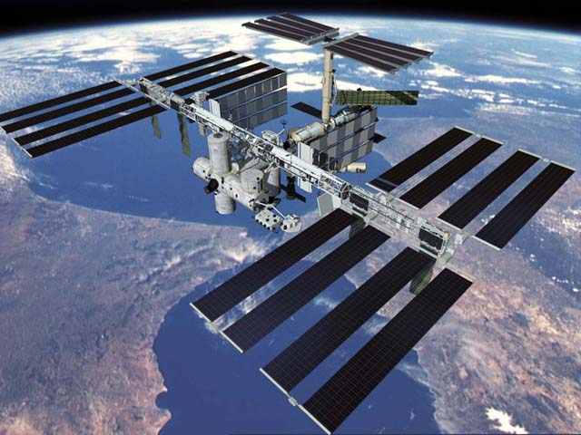
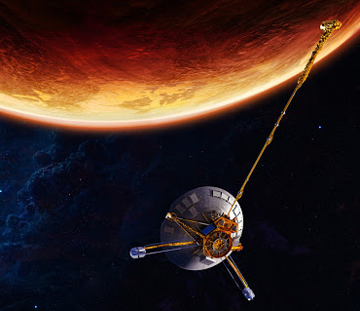
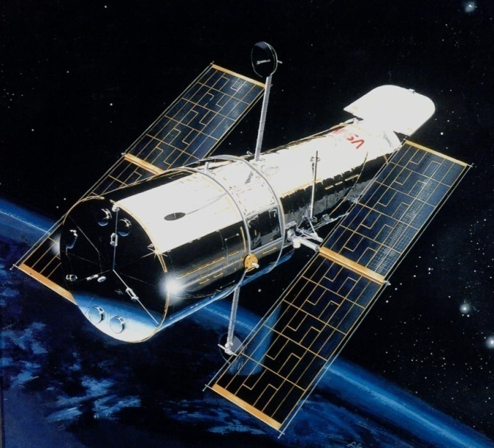
1. National Aeronautics and Space Administration
La NASA est l'agence gouvernementale responsable de la majeure partie du programme spatial civil des États-Unis.
Depuis sa création le 29 juillet 1958, la NASA joue mondialement un rôle dominant dans le domaine du vol spatial habité, de l'exploration du Système solaire et de la recherche spatiale.
Les télescopes spatiaux comme Hubble
La station spatiale internationale
Exploration de Jupiter, Saturne et Pluton par les sondes Pioneer
La navette spatiale américaine
1

Slide 4
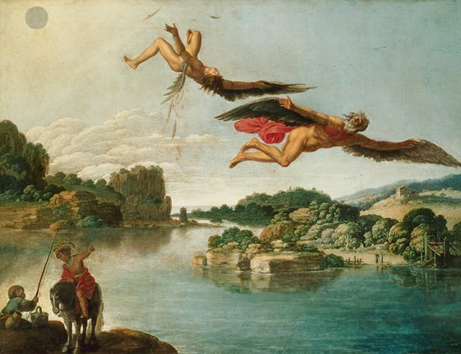
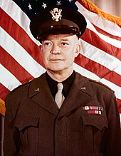
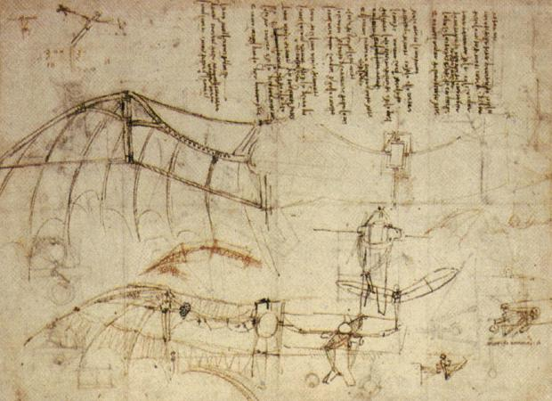
2. La fabuleuse histoire de la N.A.S.A
L’être Humain a toujours voulu voler en imitant les oiseaux pour atteindre le ciel.
Icare dans la mythologie grecque connu pour avoir volé trop près du soleil.
Création de la N.A.S.A le 29 Juillet 1958 par le président Eisenhower.
Leonard de Vinci, un précurseur de l’homme volant.
2

Slide 5
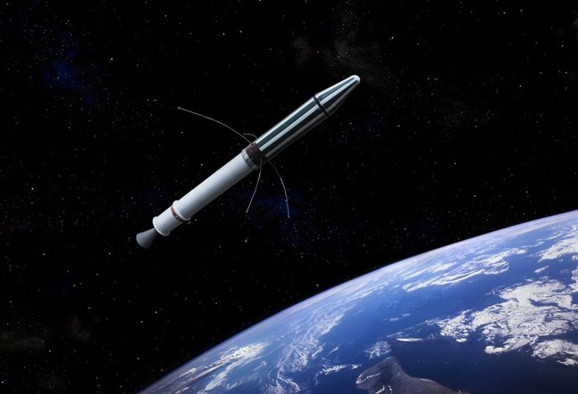
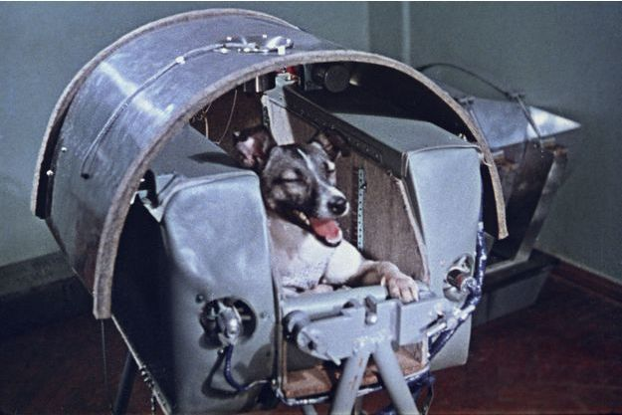
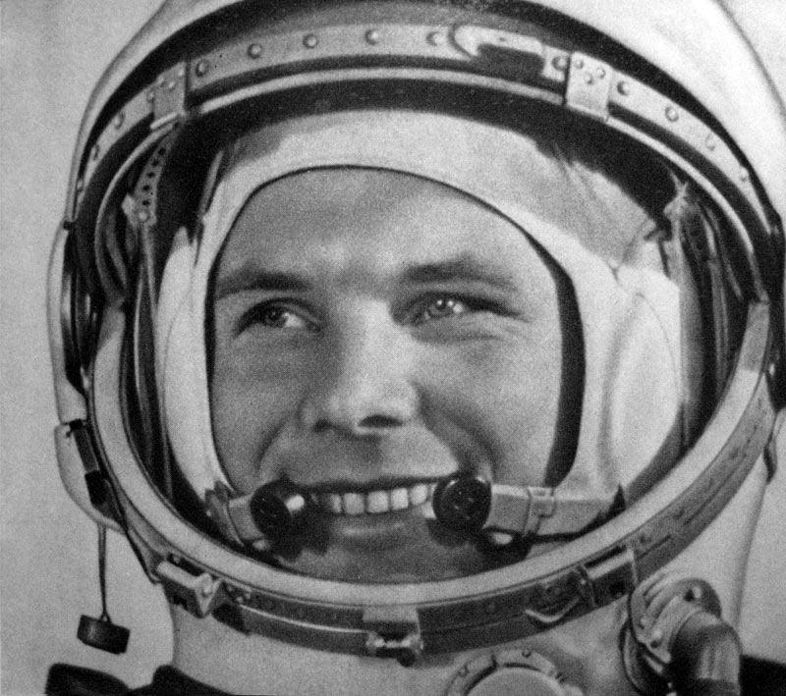
Le premier astronaute est le Russe Youri Gagarine.
Le premier animal est le chien Laïka.
1957
1958
1961
La première fusée satellite lancée est Explorer 1.
3

Slide 6
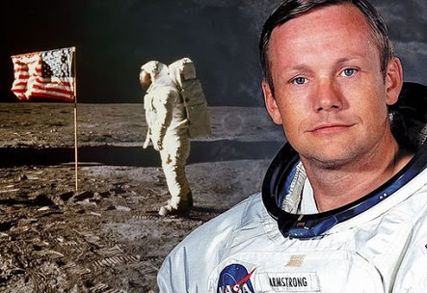
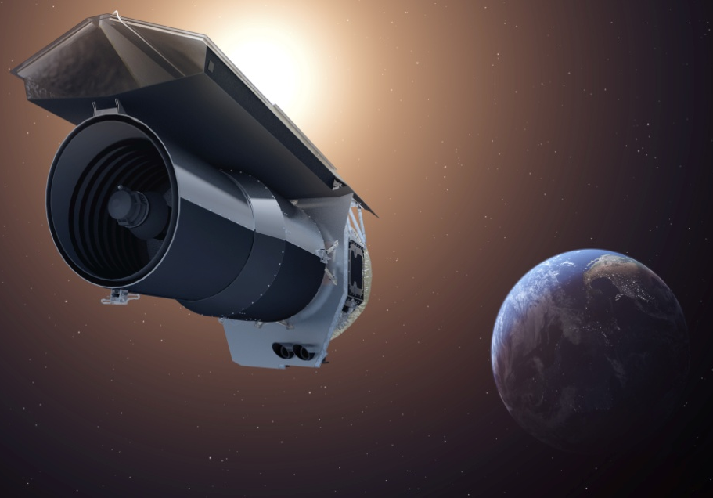
Le premier homme sur la lune est Neil Armstrong pendant la mission Apollo11.
Envoie du télescope Spitzer.
1969
1990
2003
Envoi du télescope Hubble.
4

Slide 7
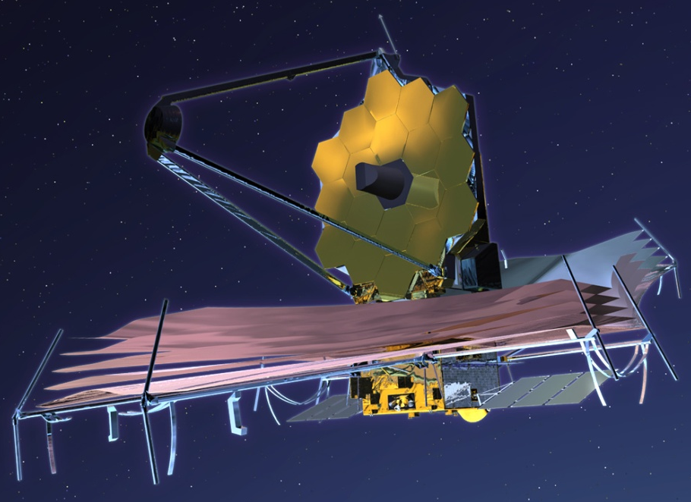
Des futurs programmes tel que le programme Artemis qui sera proposé pour 2024.
2021
2024
Télescope JamesWebb sera envoyé en 2021, il va permettre de voir des planètes habitables pour l’homme.
5

Slide 8
3. L’histoire du Logo de la N.A.S.A
Une mince orbite improvisée avec un épaississement à une extrémité comme s’il s’agissait d’une trace d’une fusée
Ruban rouge en forme de V
Logo rond symbolisant l’univers, représenté par un disque bleu foncé avec des points blancs.
Nom abrégé de la National Aeronautics and Space Administration – «NASA».
6

Slide 9
4. Les 10 missions mythiques de la N.A.S.A
1
2
3
4
5
6
7
8
9
10
Le programme Mercury : envoyer un homme dans l’espace.
Apollo 11 et la conquête de la Lune par la NASA.
Apollo 13, une mission de sauvetage historique.
Columbia, une navette pour l’espace.
Pioneer, ou l’exploration du système solaire.
Hubble, un observatoire spatial.
Mars Pathfinder, en direct de la Planète Rouge , un observatoire spatial.
ISS, la station spatiale internationale.
Chandra, l’espace aux rayons-X.
New Horizons, vers Pluton et ses satellites.
7

Slide 10
5. Quiz
Que veut dire le sigle N.A.S.A ?
a) Navire d’Attaque Sans Arme
b) Nation Affective des Saints Anges
c) National Aeronautics and Space Administration
En quelle année la N.A.S.A a été crée ?
a) 1955
b) 1958
c) 1961
Quel est le rôle de la N.A.S.A ?
a) Chercher des pommes
b) Chercher des espèces disparus
c) Chercher à conquérir l’espace
Quel est la première fusée lancée ?
a) Discovery
b) Apollo 11
c) Explorer 1
Pourquoi la N.A.S.A a-t-elle été crée ?
a) Chercher la vie sous la mer.
b) Chercher des nouvelles espèces végétales.
c) Chercher une vie dans l’espace.
Dans quelle ville se trouve la N.A.S.A ?
a) New-York
b) Texas
c) Washington
Qui est le fondateur de la N.A.S.A ?
a) Harry Truman
b) Harry Potter
c) Dwight D.Eisenhower
Quel est le premier homme à voyager dans l’espace ?
a) Victor Hugo
b) Youri Gargarine
c) Allan Shepard
8

Slide 11
Quel est le premier animal à voyager dans l’espace ?
a) Un Singe
b) Un Chien
c) Un Rat
Quel est le premier homme à poser le pied sur la lune ?
a) Antoine de Saint-Exupery
b) Nikola Tesla
c) Neil Armstrong
9

Slide 12
MERCI DE VOTRE ATTENTION !
10

Slide 13
Sources
Sources images :
https://www.spaceflightinsider.com
https://www.jpl.nasa.gov
https://www.forum-conquete-spatiale.fr
https://fr.wikipedia.org/wiki/Programme_Mercury
https://www.nasa.gov/
Sources documents:
11

